Slide 1
MVC-Pattern
Model – View – Controller
Dylan & Severin

Slide 2
MVC-Pattern – was ist das?
Entwurfsmuster für objektorientierte Programmierung
Framework für Java, C# (.NET), PHP und andere Sprachen
Separierung von Business-Logik und User Interface
Verwendung:
Desktop-Applikationen mit GUI
Web-Applikationen
Mobile-Apps

Slide 3
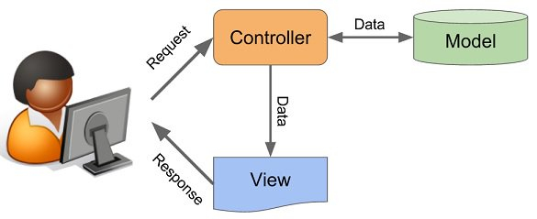
MVC-Pattern

Slide 4
Model
Datenstruktur (Entities)
Daten-Logik (Daten von und zu Datenbankformat formatieren)
Datenbankanbindung
Liefert Daten an Controller

Slide 5
Controller
Erhält Benutzer-Inputs
Führt zu Input passende Aktionen aus
Lädt Daten vom Model
Packt Daten in ViewModels / DTO’s ab
Gibt ViewModel an View weiter

Slide 6
View
Wird von Controller aufgerufen
Präsentiert Daten von Controller
Leitet Benutzer-Interaktionen mit GUI-Elementen weiter

Slide 7
Vorteile
Mehrere Entwickler können parallel an den verschiedenen Schichten arbeiten
Logische Gruppierung der Aktionen und Views
Lose Kupplung: Einfacher Austausch von Komponenten
Spätere Änderungen sind möglich, ohne viele Komponenten anpassen zu müssen
Models können in mehreren verschiedenen Views dargestellt werden

Slide 8
Nachteil
Zusätzliche Abstraktionsschichten machen Projektstruktur komplex für neue Entwickler
Steile Lernkurve: MVC zu beherrschen benötigt Kenntnisse vieler Technologien

Slide 9
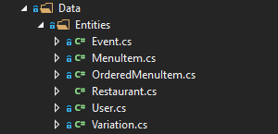
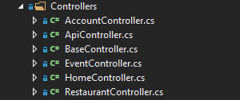
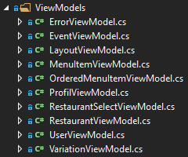
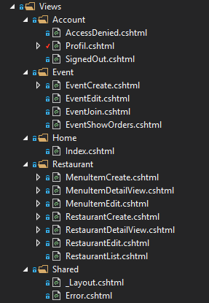
Beispiel-Projektstruktur .NET Core 2 MVC
Model-Klassen
Controller
ViewModels
Views

